Slide 1
Название учебного заведения
Тема: «КНР –как одна из ведущих экономик мира»
_______________________________
_______________________________
_______________________________
_______________________________
2024 г.

Slide 2
Объект и предмет исследования
Объект исследования- Китайская народная Республика
Предмет исследования- социально-экономические показатели Китайской народной Республики

Slide 3
Краткая характеристика Китайской Народной Республики
По данным Всемирного банка, Китай является одной из самых развитых и динамично развивающихся экономик мира.
С 2014 года Китай занимает первое место в мире по объему ВВП по ППС и второе место по номинальному ВВП, уступая лишь США.
ВВП Китая в долларах США: 2-е место в мире – 18 560 млрд. долл. США(2024г.)
ВВП Китая на душу населения в долларах США: 75-е место в мире - 13 155,89 долл. США(2024г.)
Кроме того, по данным Всемирного банка, Китай на протяжении десятилетия наряду с США и Нидерландами входит в тройку лидеров по абсолютному объему прямых иностранных инвестиций.
За последние 30 лет валовый национальный продукт Китая вырос в 22 раза.
В КНР создан самый большой в мире средний класс - свыше 450 млн. богатых граждан.
ВВП Китая по ППС в международных долларах: 1-е место в мире – 35 042,69 млрд. международных долларов(2024г.)
ВВП Китая по ППС на душу населения в международных долларах: 90-е место в мире – 24 839,3 международных долларов(2024 г).
В Китае нет бедных по меркам ООН, а вклад КНР в ликвидацию бедности в мире составил свыше 30,0 %.
Китай стал мощной индустриальной державой, обладающей современным хозяйством, конкурирующей за лидерство в технологическом развитии.

Slide 4
Рейтинг стран по ВВП в 2024 году

Slide 5
Динамика основных демографических показателей Китая

Slide 6
Проблемы и вызовы в сфере развития человеческого капитала Китая
С 2022 года началась тенденция ежегодного абсолютного сокращения населения. Отказ от политики «один ребенок в семье» (2015 год) и «два ребенка в семье» (2021 год) и меры по поддержке молодых семей оказались недостаточными, чтобы переломить негативные демографические тренды
•Доля населения в трудоспособном возрасте 15-64 года сохраняется на достаточно высоком уровне (69%), но при этом она постепенно снижается:-3,6 п.п. за последние 10 лет. К 2050 году эта доля может снизиться до 58,5%.
•Наблюдается тенденция старения населения: доля лиц 65 лет и старше повысилась до 13,7% при одновременном снижении доли молодежи 15-24 лет и еще более резком сокращении доли детей. Процесс старения населения особенно затронул сельские районы. В масштабах всего Китая в деревне доля лиц старше 60 лет составляет почти 24%, старше 65 лет –около 18%. В городах эти показатели составляют соответственно 16% и 11%
•Суммарный коэффициент рождаемости в 2021 году достиг своего минимума за всю историю наблюдений с 1960 года: 1,16при норме, обеспечивающей простое воспроизводство населения, >2,0.

Slide 7
Показатели развития экспорта КНР

Slide 8
Показатели развития импорта КНР

Slide 9
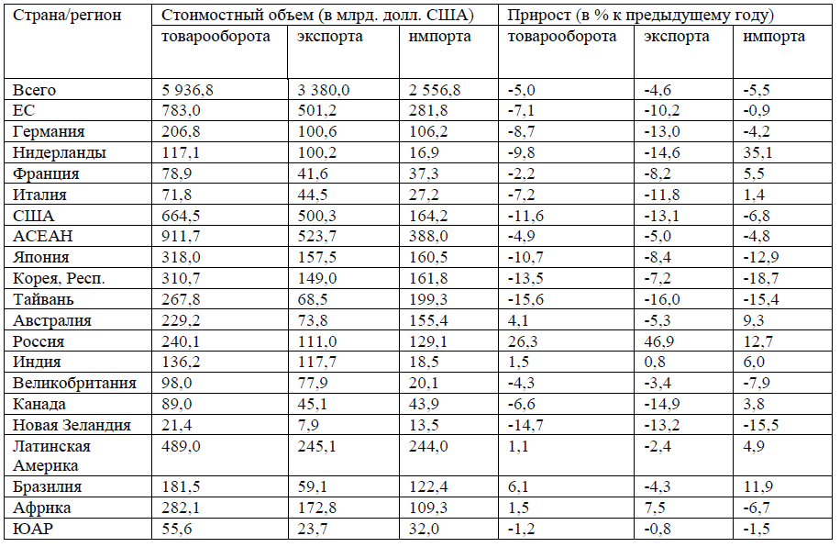
Показатели развития внешней торговли КНР
Таблица 1- Внешняя торговля товарами КНР в 2023 г.
(географическая структура)

Slide 10
Результаты внешней торговли Китая в 2023 году
В 2023 году снизились одновременно и экспорт, и импорт Китая. Китайский экспорт в прошлом году сократился на 4,6%, составив 3,4 трлн. долл. США, импорт — на 5,5%, до 2,6 трлн.долл. США. Это было первое сокращение экспорта с 2016 года. Также на 6,2% снизился профицит торгового баланса Китая, составивший 823,2 млрд.долл. США
Товарооборот Китая с США сократился за год на 11,6%, причем экспорт снизился на 13,1%, импорт - на 6,8%. В случае с ЕС товарооборот снизился на 7,1%, экспорт - на 10,2%, импорт - на 0,9%. Единственная страна, товарооборот Китая с которой существенно вырос в 2023 году,- Россия. Рост товарооборота составил 26,3%. Экспорт вырос на 46,9%, импорт - на 12,7%.
Плохие показатели за 2023 год связывают со снижением спроса из-за сложной макроэкономической ситуации и роста процентных ставок. Причем как в мире в целом, так и в Китае, где экономика восстанавливается после пандемии медленнее, чем ожидалось. Правда, данные за декабрь более позитивные: экспорт вырос на 2,3% (лучше ожиданий аналитиков), импорт - на 0,2%. Однако отчасти они связаны с тем, что сравнение идет с декабрем 2022-го, когда внезапное снятие ковидных ограничений в Китае привело к временным перебоям в экспорте.

Slide 11
Налоговые показатели Китая

Slide 12
Риски и вызовы развитию Китая
Замедление мировой экономики
•Тенденция к деглобализации и фрагментации мировой экономики в сочетании с замедлением темпов роста мировой торговли. Замедление экономик стран –ключевых покупателей китайской продукции и начавшаяся стагнация китайского экспорта
•Усиление экономического и технологического соперничества с США. Действия США и ЕС по ограничению китайских инвестиций и передачи в Китай технологий. Стимулирование вывода из Китая американского, японского и европейского бизнеса
Медленное восстановление внутреннего спроса
•Темпы восстановления внутреннего спроса ниже ожиданий
•Слабость базы внутреннего потребления (доля индивидуального потребления в ВВП Китая –чуть больше 40%. В Индии и Бразилии 50-60%, в США –70%)
•Кризис на рынке жилья
Старение населения и неравенство
•Низкая рождаемость и быстрое старение населения
•Неразвитость систем социальной защиты: медицина, пенсионная система, здравоохранение
•Высокое социальное неравенство: коэффициент Джини в 2019 году 0,42 (0,36 –Россия)
•Диспропорции регионального развития по линии Юг-Север
Плохая экология и ограниченность ресурсов
•Неудовлетворительное состояние окружающей среды
•Потребность в масштабных инвестициях для улучшения экологии: закрытие ряда предприятий, развитие зеленых технологий, альтернативной энергетики, снижение выбросов
•Ограниченность природных ресурсов: пахотная земля, вода, нефть, природный газ, ряд металлов
Вопросы технологического развития
•Слабая способность к первичным инновациям, отставание в области фундаментальных научных исследований
•Чрезмерная зависимость от импорта важнейших технологий
Уязвимость финансовой сферы
•Риски в финансовой сфере, особенно среди средних и мелких банков, страховых и трастовых институтов
•Долговые проблемы и в корпоративном, и в госсекторе

Slide 13
Перспективы развития экономики Китая до 2060г.
Таблица 2-Сценарии развития Китая и параметры энергоперехода до 2060 года
Показатели | Пессимистичный | Базовый | Оптимистичный
Среднегодовой темп прироста ВВП,% | 3,3 | 3,7 | 4,2
Рост энергоэффективности к 2060 году | 5 | 15 | 25
Площадь лесных насаждений | Не меняется | растет | Интенсивно растет
Развитие технологий улавливания и захоронения углерода | Слабое до 25% СО2к 2060 году | Умеренное до 50% СО2к 2060 году | Интенсивное >75% СО2к 2060 году
Развитие систем дополнительной регенерации электроэнергии | нет | нет | да
Источник: Подробные параметры сценариев представлены в докладе Института ВЭБ «Перспективы климатической политики и энергоперехода КНР к 2060 году» http://inveb-docs.ru/attachments/article/849/климатической%20полит~.pdf

Slide 14
Прогнозы развития мировой экономики 2025-2026гг.
Рост мировой экономики стабилизируется после глобальных потрясений, следует из нового доклада Всемирного банка (ВБ). В 2024 году, как и в 2023-м, он может составить 2,6%, а в следующие два года будет колебаться вблизи 2,7%. Некоторое улучшение мировых перспектив связано с обновлением оценок роста для США: теперь предполагается, что ВВП страны в этом году вырастет на 2,5%, а не на 1,6%, как прогнозировалось в январе,— это сценарий «мягкой посадки», на которую ранее ориентировались в ФРС. Условия для реализации такого сценария есть и у зоны евро, полагают в ВБ, ссылаясь на опережающие индикаторы. Впрочем, пока прогноз роста в Европе на этот год сохранен на заметно более низком уровне в 0,7%.
В 2024 году рост мировой экономики может составить 2,6%, отмечает в июньском прогнозе Global Economic Prospects Всемирный банк. В январском докладе речь шла о менее значительном увеличении — на 2,4% после роста на 2,6% в 2023-м. Обновленный же прогноз фактически предполагает стабилизацию роста глобальной экономики на фоне общей адаптации к последствиям кризисов, вызванных COVID-19, а также военными конфликтами на Украине и Ближнем Востоке.
В 2025–2026 годах рост мировой экономики может незначительно ускориться - до 2,7%, что, впрочем, все еще ниже 3,1% - среднего уровня, фиксировавшегося в десятилетие до пандемии
Несмотря на сохраняющиеся риски фрагментации мировой экономики, глобальная торговля, полагают аналитики, будет расти: в 2024 году ее объем увеличится на 2,5%, в следующие два года — на 3,4%. Из июньского прогноза следует, что глобальная инфляция в 2024 году составит 3,5%, в 2025-м — 2,9%. Некоторое ухудшение по сравнению с январскими оценками в ВБ объясняют тем, что базовая инфляция остается по-прежнему высокой: быстрее снижаются не учитывающиеся в ней цены на продовольствие и энергоносители.
В страновой разбивке пересмотрены прогнозы роста экономики Китая. На 2024 год оценка улучшена до 4,8% с январских 4,5% — во многом из-за оживления деловой активности и роста экспорта . На следующий год- понижена до 4,1% с 4,3%, что аналитики объясняют возможным снижением инвестиционной активности. Для России в сторону увеличения пересмотрены прогнозы и на 2024-й, и на 2025 год: рост экономики может составить 2,9% и 1,4% соответственно (ожидалось 2,2% и 1,1%).

Slide 15
Список использованных источников
Больше роста, меньше ям [Электронная версия]
https://www.kommersant.ru/doc/6762168
Мониторинг актуальных событий
в области международной торговли
№ 94 14 марта 2024 года . Всероссийская Академия международной торговли. [Электронная версия]
https://www.vavt-imef.ru/wp-content/uploads/2024/03/Monitoring_94.pdf
Китай: результаты экономического роста и перспективы. Октябрь 2023г. [Электронная версия]
https://inveb-docs.ru/attachments/article/2023_10/Kitay_rezultaty_i_perspektivy.pdf
Китайские экспорт и импорт упали в 2023 году [Электронная версия] https://www.kommersant.ru/doc/6452511
Статистические данные Всемирного банка. [Электронная версия] https://data.worldbank.org/country
«Перспективы климатической политики и энергоперехода КНР к 2060 году» [Электронная версия]http://inveb-docs.ru/attachments/article/849/климатической%20полит~.pdf

Slide 16
СПАСИБО ЗА ВНИМАНИЕ!

